Slide 1
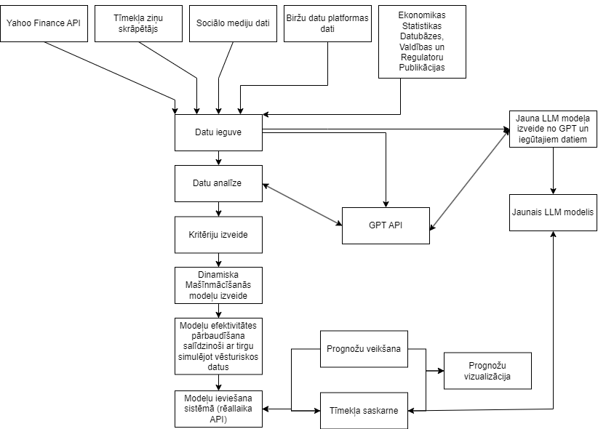
LIELO VALODAS MODEĻU UN DZIĻĀS MAŠĪNMĀCĪŠANĀS LIETOJUMI FINANŠU INSTRUMENTU PROGNOZĒŠANĀ
AUTORS: Oskars Luksts, ol22009
DARBA VADĪTĀJS: Dr.comp.sci Guntis Bārzdiņš
Motivācija
Finanšu tirgi ir ārkārtīgi mainīgi un prognozēt to virzienus ir izaicinājums, kas prasa izmantot jaunākās tehnoloģijas.
Problēma: Tradicionālās analītiskās metodes bieži nevar efektīvi tikt galā ar sarežģīto un dinamisko finanšu datu raksturu.
Jaunā pieeja: Lielo valodu modeļu un dziļās mašīnmācīšanās izmantošana var nodrošināt jaunu perspektīvu un uzlabot prognožu precizitāti, analizējot lielu apjomu neapstrādātu teksta datu.
Darba mērķi
Algoritmu attīstība: Izstrādāt un implementēt jaunus algoritmus, kas balstās uz dziļo mašīnmācīšanos, lai analizētu finanšu tirgu tendences.
Metodiku salīdzinājums: Pārbaudīt un salīdzināt lielo valodu modeļu efektivitāti pret tradicionālajām prognožu metodēm, kā arī salīdzināt vairāku savstarpējo mašīnmācīšanās algoritmu efektivitāti finanšu instrumentu prognozēšanā.
Praktiskā pielietojamība: Novērtēt šo jauno pieeju praktisko lietderību reālā tirgus vidē. Izveidot tīmekļa lietotni, kurā ir iespējams efektīvi izmantots šos modeļus un algoritmus, lai varētu veikt sapratīgus investīciju lēmumus.
Secinājumi
Pārākums: Konstatēts, ka lielie valodu modeļi spēj identificēt un interpretēt sarežģītus finanšu tirgus modeļus labāk nekā tradicionālās metodes.
Dati: Analīze parādīja, ka dziļās mašīnmācīšanās modeļi efektīvi strādā ar lielu un daudzveidīgu datu kopu.
Potenciāls: Šī pieeja piedāvā jaunas iespējas finanšu analīzē, īpaši attiecībā uz laicīgu tendenču atklāšanu un risku pārvaldību.
Turpmākais darbs
Algoritmu pilnveidošana: Pastāv iespēja vēl vairāk attīstīt un uzlabot šos algoritmus, palielinot to precizitāti un adaptēšanas spējas.
Pielietojuma paplašināšana: Izpētīt lielo valodu modeļu izmantošanu citās finanšu sektora jomās, piemēram, riska pārvaldībā un klientu uzvedības analīzē.
Datubāzu diversifikācija: Integrēt vēl plašāku un dažādāku datu avotu klāstu, lai uzlabotu modeļu spējas atspoguļot reālas tirgus situācijas.
RĪGA, 2024

